Slide 1


Едіт Піаф
(Едіт Джованна
Гассіон)

Slide 2

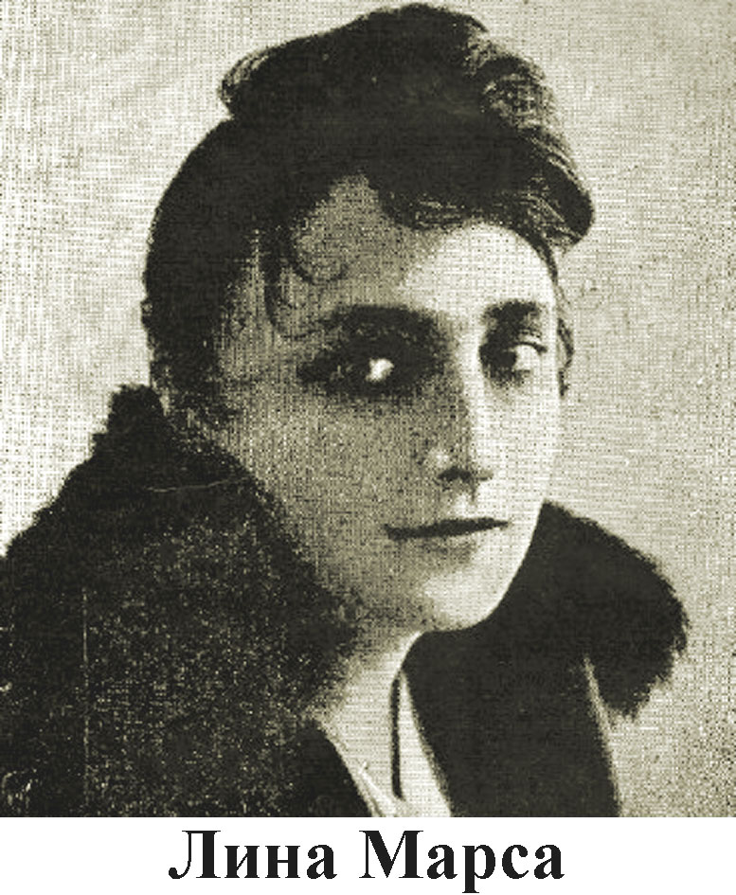
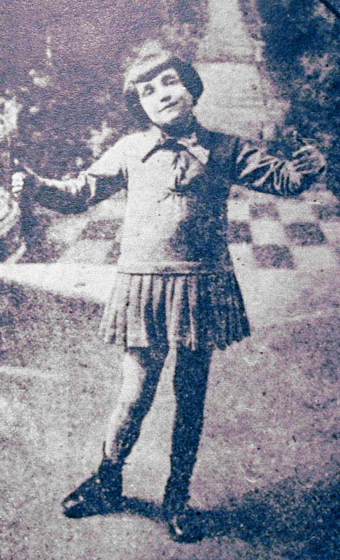
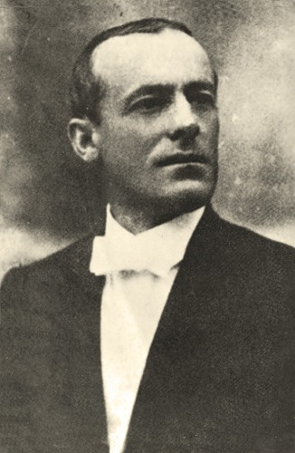
Народилася Едіт 19 грудня 1915 р.,в місті Париж.
Батьком був Луї Гассіон — вуличний акробат.
Матір'ю Едіт була безталанна акторка Аніта Майяр, що виступала під псевдонімом Ліна Марса.

Slide 3

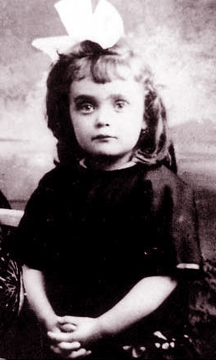
Йшла перша світова війна, батько Едіт був на фронті, а мати, мабуть, не справлялась одна з дівчинкою і тому підкинула її своїм батькам в двомісячному віці. Повернувшись із фронту Луї Гассьон був просто в шоці, відразу ж забравши дочку, він відвіз її до своєї матері в Нормандію.
І тільки тут з'ясувалося, що Едіт зовсім сліпа. Як виявилося, у перші ж місяці життя в Едіт почала розвиватися катаракта. Бабуся повезла Едіт у Лізьє до святої Терези 19 серпня 1921 року, а 25 серпня 1921 року Едіт прозріла в шестирічному віці.
Незабаром бабуся померла і батько забрав дочку в Париж де вони стали разом виступати на вулицях. Дзвінкий голосок маленького горобчика розливався під паризьким небом. І ніхто тоді навіть не підозрював, що це майбутня величина світового значення і один із символів Франції.

Slide 4

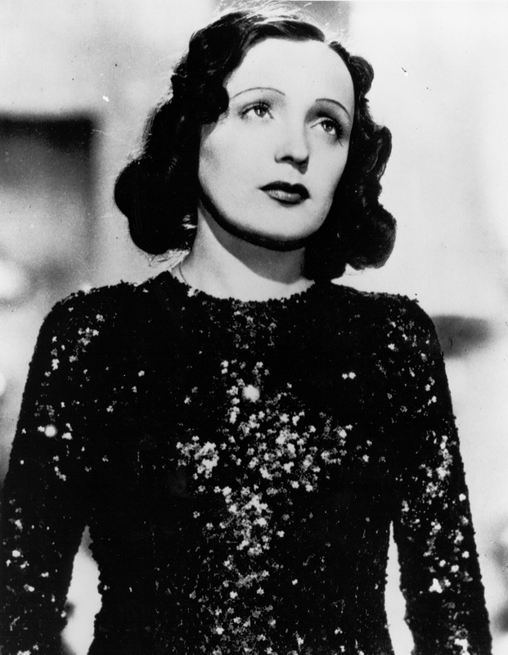
Вперше її почули в легендарному серіалі «Сімнадцять миттєвостей весни».
Едіт Піаф - паризький горобчик, який підкорив світ. Вона ніколи не була красунею, але володіла неповторним шармом, ніколи не вчилася професійного співу, але її голос заворожував мільйони людей, була дуже маленького зросту, але біля її ніг був весь Париж.

Slide 5

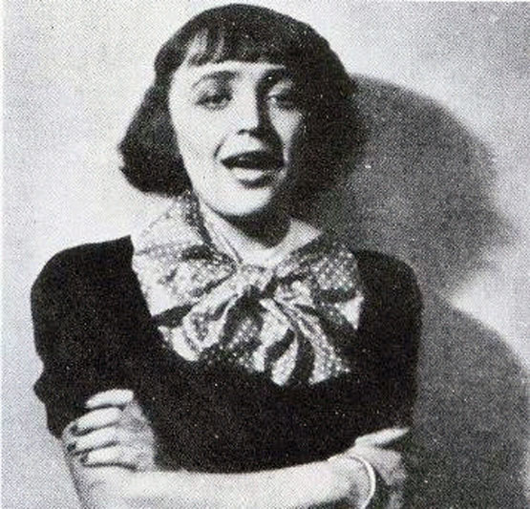
Вона співала на вулицях Парижа і Пигаля де і була помічена господарем кабаре «Жерніс» на Єлисейських полях Луї Деплой, куди одразу ж була запрошена працювати. Саме там і з'явився знаменитий псевдонім «Піаф», що буквально означає «пташка». Деплой іноді називав її «голосом злиднів», підкреслюючи її походження.
Кар'єра горобчика різко набирає обертів. На Едіт Піаф йшли вона подобалася публіці своєю унікальністю, особливим тембром голосу, манерою поведінки на сцені. А скільки почуттів і емоцій одночасно виражали її очі!
Творче життя паризького горобчика обмежувалося лише співом. Під незабаром вона познайомилася з французьким режисером Жаном Кокто, який запропонував їй роль у своїй театральній п'єсі «Байдужий красень». А в 1941 р співачка знялася в фільмі «Монмартр на Сені» Жоржа Лакомба.

Slide 6

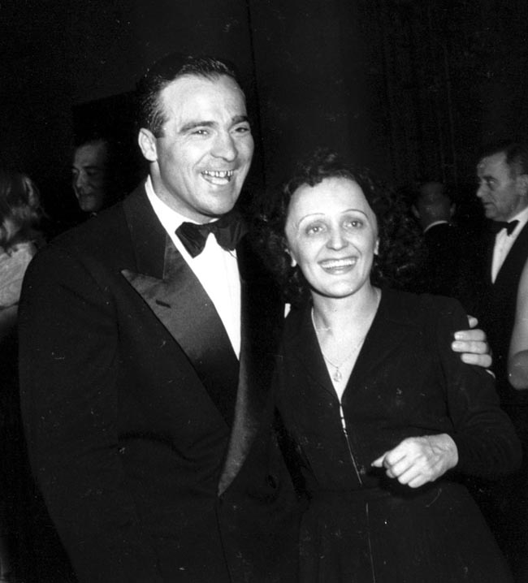
Єдина і велика любов усього життя - Марсель Сердан, чемпіон Європи. Це був найпрекрасніший роман двох зірок - зірки сцени і зірки рингу. Спочатку вони намагалися приховувати свої стосунки, так як Сердан був одружений і мав двох синів. Але хіба ж можна таке приховати? Едіт і Марсель - дві знаменитості, а папараці були і будуть завжди.
Чим закінчився б їх роман - не знає і не дізнається ніхто. В жовтня 1949 Марсель Сердан розбився над Азорськими островами, коли летів в Нью-Йорк на концерт до своєї великої Едіт. От і все ... Казка закінчилася.

Slide 7



На початку 1963 року вона записує свою останню пісню «Людина з Берліна», (L'Homme de Berlin), написану Франсісом Ле та Мішелем Вандомом.
Останній її виступ на сцені відбувся 18 березня 1963 року. Зал, стоячи, улаштував їй п'ятихвилинну овацію.

Slide 8

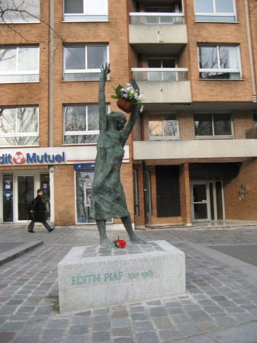
Маленький французький горобчик ... найбільша співачка ... справжня жінка. В останню путь її проводжав весь Париж, а оплакувала вся Франція. Поховали Едіт Піаф на кладовищі Пер-Лашез поруч з батьком Луї Гассьоном.

Slide 9


Slide 10


